Slide 1
Development & Sustainability
The ecological economic perspective
Pascal van Griethuysen
PhD in Evolutionary Economics
Research Fellow at UN Research Institute for Social Development
Executive in Residence at Geneva Centre for Security Policy
vangriethuysen@unrisd.org
Roundtable in Human Centered Economics Inter-University Centre, Dubrovnik, Croatia
February 1-3, 2017

Slide 2
Development & Sustainability
3 DIMENSIONS & IMPERATIVES
ecological sustainability
sociocultural evolution
economic development
Notes:
NB terminologie : normes: normes volontaires, régulation: normes obligatoires.
Le développement durable est le plus souvent présenté comme la réunion des enjeux écologiques, sociaux et économiques. L’enjeu politique est d’élaborer les moyens d’articuler ces enjeux à travers une politique publique cohérente et pertinente.
Cette représentation élude le fait que les différents acteurs sociaux ont des perspectives fondamentalement différentes envers la hiérarchie entre les enjeux. Nous allons mettre en évidence deux types de hiérarchie radicalement différente: (1) la hiérarchie issue d’une perspective éco-sociale, qui subordonne les activités économiques aux impératifs de renouvellement des impératifs écologiques et sociaux, (2) une hiérarchie issue des contraintes de l’économie capitaliste, qui soumet les considérations écologiques et sociales à la rationalité économique.

Slide 3
Sustainable Development
A POLITICAL REPRESENTATION
N
H
E
SD
Articulation ?
Hierarchy ?

Slide 4
Sustainable Development
AN EMPIRICAL HIERARCHY
N
H
 eco-social consid. subordinated to econ. expansion
E
SD

Slide 5
Capitalist normative hierarchy
capitalist requirements & rationale
solvency & monetary appraisal
profitability & competitiveness
growth & innovation
 eco-social considerations subordinated to capitalist requirements

Slide 6
Sustainable Development
A SYSTEMIC REPRESENTATION
E
⊂
H
⊂
N
N
H
H depends on N
E depends on H & N
E
Notes:
ecological integrity
human well-being
economic efficiency

Slide 7
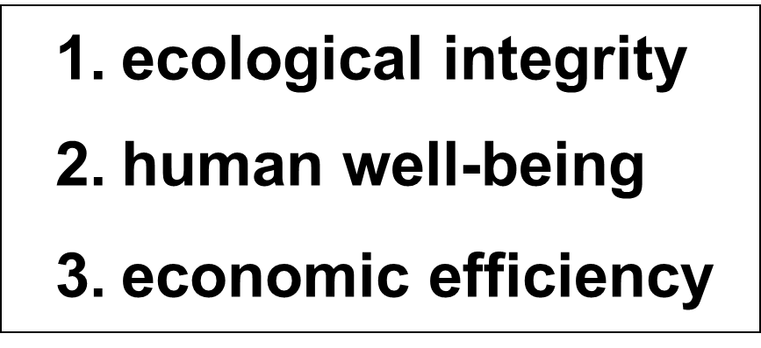
Sustainable Development
A SYSTEMIC HIERARCHY
 economic activities subordinated to eco-social imperatives

Slide 8
Ecological economics
THE BIOPHYSICAL DIMENSION
Relations btw
ecological context (EC)
& economic processes (EP)
EC
EP
Object
  ecology-economy dialectics
  biophysical dimension
  entropic nature (R  W)
  resources: qualitative differences
Instruments
  balances of EM (social metabolism)
  impact assessment
  life-cycle analysis (LCA)
R
W

Slide 9
Ecological economics
RESEARCH AREAS
entropy & bioeconomy (Georgescu-Roegen)
energetics (Odum)
industrial/social metabolism (Ayres, Giampietro)
econ.-ecol. coevolution (Norgaard, Gowdy)
ecol. econ. & social justice (Martinez-Alier)
steady state & sust. dev. (Daly, Costanza)
bioecon. & degrowth (Bonaiutti, Kallis)

Slide 10
STOCKS & FUNDS
ecological & economic differences of resources
FUNDS
(Biosphere & ecosystems)
STOCKS
(minerals & fossil fuels)
EM Flow
EM Flow
ecosystem services
biotic resources
H-N emancipation
power & continuity
econ. funds optimisation
specialisation
exponential growth
non renewability
natural temporalities
limited & discontinuous EM flow
econ funds idleness
diversification
limited growth
potential renewability
Notes:
Mineral resources:
“Unlimited” exploitation during a limited historical period
Temporal use only dependent on technology and capital formation (machines, coal deposits, etc.)
Exponential growth with irreversible degradation (thermodynamics)
Integral capacity use of economic production funds
Biotic resources:
Superior limits to production
Time irregularities inherent in biological and ecological rhythms
Limited growth but renewable
Non-reducible idleness of economic fund factors

Slide 11
STOCKS & FUNDS
ecological & economic differences of resources
FUNDS
(Biosphere & ecosystems)
STOCKS
(minerals & fossil fuels)
EM Flow
EM Flow
ecosystem services
biotic resources
Potential
sustainable use
exponential growth

mineral
Resources

biotic

Slide 12
Ecological economics
Alternative approaches & practices
EC
Reduce throughput (EM-flow)
EP efficiency
4R -reuse, reduce, recycle, recover
relocalisation
circular economy & downcycling
industrial ecology
agrobiology
functional economy
sufficiency economy
EP
R
D
Notes:
De fait, le potentiel de réduction du throughput est très important, mais il peine à être actualisé. Or, les difficultés principales ne sont pas d’ordre technique ou technologique, mais relèvent de la logique institutionnelle spécifique à l’économie capitaliste, qui ne conduit pas à une réduction des flux d’énergie-matière, mais à l’augmentation des activités économiques évaluées sous formes monétaires.
Dans le cadre de cette sélection culturelle quasi-permanente, toute tentative de valoriser des critères alternatifs, comme la qualité de vie, un mode de gestion coopératif ou l’agriculture biologique, font l’objet de discrimination. En d’autres termes, « nous savons depuis longtemps comment améliorer nos performances écologiques à peu près dans tous les domaines. (…) nous ne les réalisons pas parce que cette amélioration de la qualité de vie ne correspond pas au critère de la rationalité économique, qui sélectionne les innovations technologiques et organisationnelles selon leur impact sur la valeur monétaire de la propriété engagée, et non pas selon leur impact sur la qualité de vie. »
fique à l’économie capitaliste, qui ne conduit pas à une réduction des flux d’énergie-matière, mais à l’augmentation des activités économiques évaluées sous formes monétaires.

Slide 13
The capitalist-industrial complex
ATTRACTING WORLD DEVELOPMENT
financing
capitalist
expansion
industrial
development
materialising

Slide 14
The eco-social transition
A NORMATIVE HIERARCHY INVERSION
property
expansion
sustainable
development
Capitalist rationality
Eco-social rationale
eco-social considerations
subordinated to
capitalist
requirements
economic activities
subordinated
to eco-social
considerations

Slide 15
Sustainability & ecological economics
CONCLUSION
representing sustainability (political vs scientific)
ecological economics & biophysical dimension
entropic nature of economic process
ecol. & econ. differences of resources : crucial
alternative technology & practices exist
capitalist selection criteria dominate
shift in normative hierarchy is required
Notes:
15
15

